Slide 1

? Tại sao tôi không phải là con trai mà lại là con gái hoặc tại sao tôi không phải là con gái mà lại là con trai?
? Cơ chế nào xác định giới tính ở sinh vật
? Liệu có cách nào biến đổi con gái thành con trai hay ngược lại không?

Slide 2

TiếT 11 - Bài 12
CƠ CHẾ XÁC ĐỊNH GIỚI TÍNH
I- NHIỄM SẮC THỂ GIỚI TÍNH:

Slide 3

Bài 12:CƠ CHẾ XÁC ĐỊNH GIỚI TÍNH
Nêu những điểm giống và khác nhau của bộ NST ruồi giấm đực và ruồi giấm cái?
X
X
X
Y
Ruồi giấm cái
Ruồi giấm đực

Slide 4




Bài 12:CƠ CHẾ XÁC ĐỊNH GIỚI TÍNH
Giống nhau:
Số lượng: 2n = 8 NST
Hình dạng: 1 cặp hình hạt
2 cặp chữ V
Khác nhau:
: 1 cặp hình que
: 1 chiếc hình que
1 chiếc hình móc
X
X
6A + XX
X
Y
6A + XY

Slide 5
Bài 12:CƠ CHẾ XÁC ĐỊNH GIỚI TÍNH
I- NHIỄM SẮC THỂ GIỚI TÍNH:
Ở tế bào lưỡng bội (2n):
+ Có các cặp NST thường (A).
+ 1 cặp NST giới tính: tương đồng (XX) hoặc không tương đồng (XY).
X
X
6A + XX
X
Y
6A + XY

Slide 6
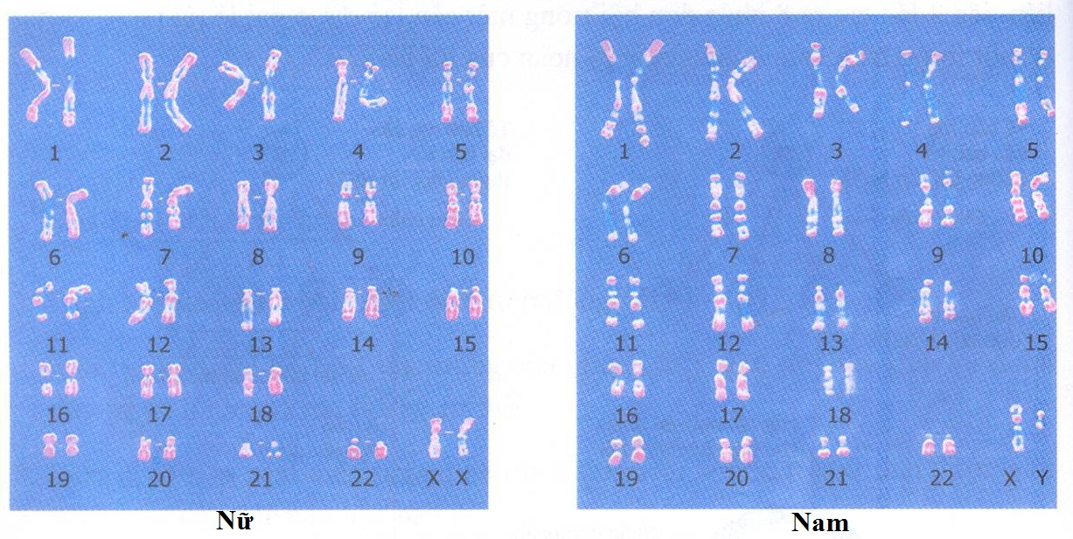
Bộ NST ở người
Cặp nhiễm sắc thể nào là cặp nhiễm sắc thể giới tính?

Slide 7
Bài 12:CƠ CHẾ XÁC ĐỊNH GIỚI TÍNH
I- NHIỄM SẮC THỂ GIỚI TÍNH:
2n = 46 NST
44A + XX
44A + XY
Cặp NST 23
Cặp NST 23

Slide 8

Theo em NST giới tính có ở tế bào nào? Nó có chức năng gì?
Trong cơ thể, NST giới tính có mặt ở cả TB sinh dục lẫn TB sinh dưỡng.
Ví dụ ở người:
TB sinh dưỡng: 44A +XX = nữ
44A +XY = nam
TB sinh dục:
- Nữ cho 1 loại: 22A + X
- Nam cho 2 loại: 22A + Y
22A + X

Slide 9
I- NHIỄM SẮC THỂ GIỚI TÍNH:
NST giới tính mang gen quy định giới tính và các tính trạng thường liên quan đến giới tính.
Ví dụ:
Ở người, NST Y mang gen SRY còn gọi là nhân tố xác định tinh hoàn.
NST X mang gen lặn quy định máu khó đông.

Slide 10
Giới tính của các loài sinh vật phụ thuộc vào sự có mặt của cặp NST giới tính trong tế bào.
STT | Loài | Cặp NST giới tính
 |  | Đực | Cái
1 | Người, động vật có vú, ruồi giấm, cây gai, cây chua me,… | XY | XX
2 | Ở chim, ếch nhái, bò sát, bướm, dâu tây ….. | XX | XY
3 | Bọ xít, châu chấu, rệp,….. | XO | XX
4 | Bọ nhảy | XX | XO

Slide 11
I. Nhiễm sắc thể giới tính
Tìm hiểu (3 phút): Hoàn thành Phiếu học tập sau
Đặc điểm so sánh | NST thường | NST giới tính
Số lượng | 1-Tồn tại với số cặp lớn hơn 1 cặp trong tế bào lưỡng bội | 1.-.......................................................................................................................................
Hình dạng | 2- Luôn tồn tại thành cặp tương đồng | 2-...............................................................................................................................................................................................................
Chức năng | 3..................................................................................................................................................................................................................................... | 3- Mang gen qui định tính trạng liên quan và không liên quan đến giới tính.

Slide 12
Đặc điểm so sánh | NST thường | NST giới tính
Số lượng
Hình dạng
Chức năng
Tồn tại với số cặp lớn hơn 1 cặp trong tế bào lưỡng bội.
Tồn tại 1 cặp trong tế bào lưỡng bội.
Tồn tại thành cặp tương đồng (XX) hoặc không tương đồng (XY).
Luôn tồn tại thành từng cặp tương đồng.
Mang gen qui định tính trạng liên quan và không liên quan đến giới tính.
Mang gen qui định tính trạng thường của cơ thể.

Slide 13
II. Cơ chế NST xác định giới tính
Sơ đồ cơ chế NST xác định giới tính ở người
P
Mẹ
Bố
44A + XX
44A + XY
2n
2n
22A + X
22A + X
22A + Y
G_{p}
n
n
n
44A + XX
44A + XY
F₁
2n
2n
Con gái
Con trai

Slide 14
II. Cơ chế NST xác định giới tính
Cơ chế xác định giới tính là sự phân ly của cặp NST giới tính trong quá trình phát sinh giao tử và tổ hợp lại trong thụ tinh.

Slide 15
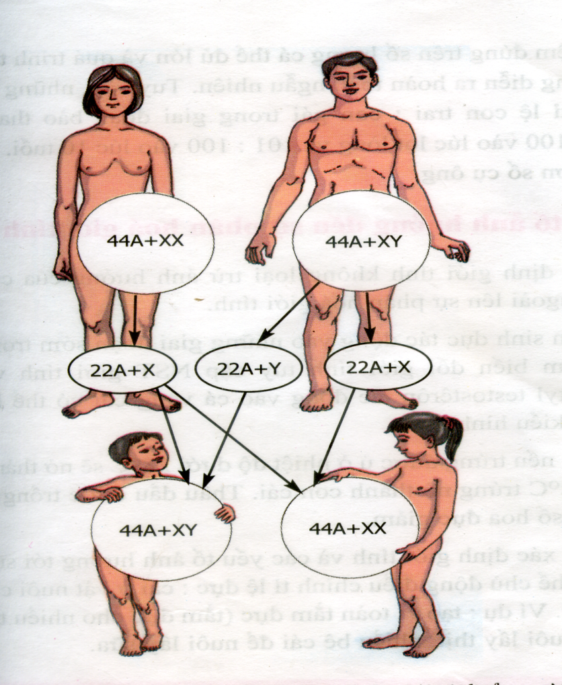
Tìm hiểu – 3 PHÚT.
Quan sát Hình bên, kết hợp với thông tin mục II / SGK trang 38, 39 trả lời các câu hỏi:
1. Ở người có mấy loại trứng và mấy loại tinh trùng được tạo ra qua giảm phân?
2. Sự thụ tinh giữa các loại tinh trùng mang NST giới tính nào với trứng để tạo ra hợp tử phát triển thành con trai hay con gái?
3. Tại sao tỉ lệ con trai và con gái sơ sinh xấp xỉ là 1:1?
Con trai
Con gái

Slide 16
1. Ở người có mấy loại trứng và mấy loại tinh trùng được tạo ra qua giảm phân?
-> Mẹ sinh ra 1 loại trứng : 22A+ X
Bố sinh ra 2 loại : 22A+Y và 22A+X
2. Sự thụ tinh giữa các loại tinh trùng mang NST giới tính nào với trứng để tạo ra hợp tử phát triển thành con trai hay con gái?
-> * Tinh trùng Y + Trứng → Con trai
* Tinh trùng X + Trứng → Con gái
3. Tại sao tỉ lệ con trai và con gái sơ sinh xấp xỉ là 1:1?
-> Vì 2 tinh trùng mang NST X và mang NST Y tạo ra với tỷ lệ ngang nhau và chúng tham gia thụ tinh với xác suất như nhau.

Slide 17
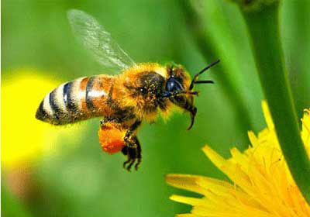
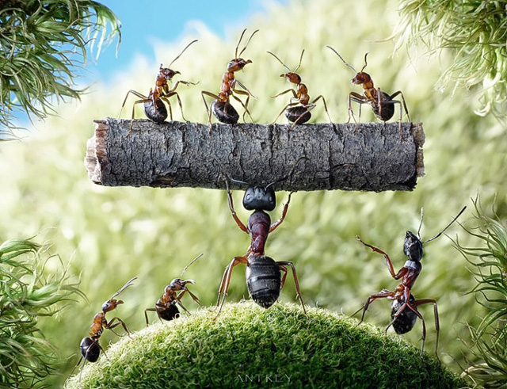
Đa số các loài giới tính được xác định trong thụ tinh.
Tuy nhiên ở một số loài giới tính được xác định trước khi thụ tinh.
Ví dụ: Trứng ong không được thụ tinh sẽ trở thành ong đực còn nếu được thụ tinh sẽ trở thành ong cái (ong chúa hoặc ong thợ),…

Slide 18
Tỉ lệ nam : nữ biến đổi theo từng lứa tuổi
Giới Lứa tuổi | Nam | Nữ
Bào thai | 114 | 100
Lọt lòng | 105 | 100
10 tuổi | 101 | 100
Tuổi già | 85 | 93

Slide 19

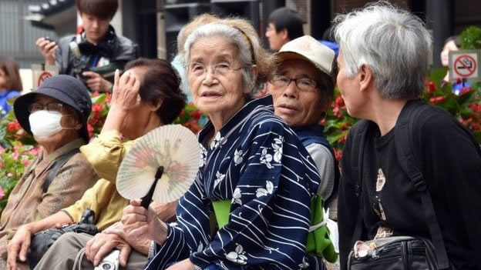
Tỉ lệ nam : nữ ảnh hưởng tới mức tăng giảm dân số, sự phân công lao động, chính sách kinh tế, xã hội.
Vì vậy phát triển dân số hợp lí bằng cách sinh đẻ có kế hoạch.

Slide 20
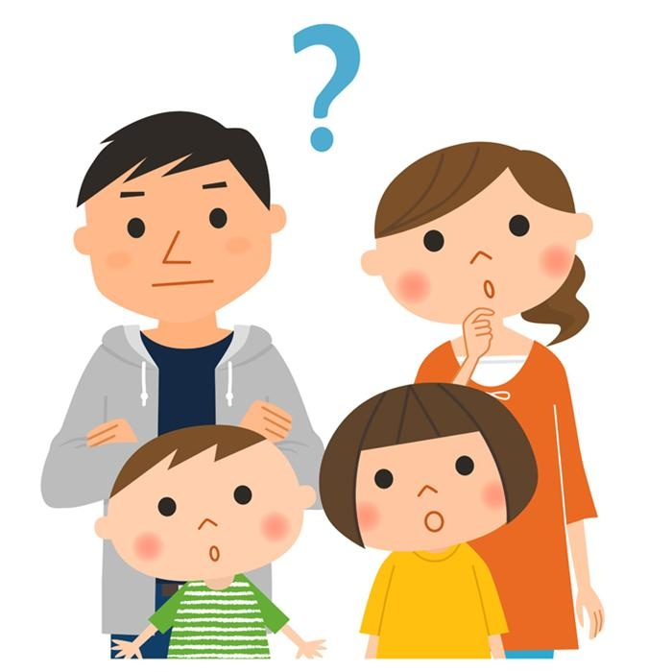
? Sinh con trai hay con gái là do người mẹ đúng hay sai?

Slide 21
Sơ đồ cơ chế NST xác định giới tính ở người
P
Mẹ
Bố
44A + XX
44A + XY
2n
2n
22A + X
22A + X
22A + Y
G_{p}
n
n
n
44A + XX
44A + XY
F₁
2n
2n
Con gái
Con trai

Slide 22
Quan niệm :“Sinh con trai hay con gái là do người mẹ” là sai.
Nguyên nhân quyết định việc sinh con trai hay con gái là:
- Người bố đã tạo ra loại tinh trùng nào trong quá trình giảm phân.
- Sự kết hợp ngẫu nhiên giữa trứng và loại tinh trùng nào trong quá trình thụ tinh.

Slide 23

Yếu tố nào ảnh hưởng đến sự phân hóa giới tính ở sinh vật?

Slide 24
III. Các yếu tố ảnh hưởng đến sự phân hóa giới tính.
Tìm hiểu thông tin -> Trả lời các câu hỏi sau:
- Sự phân hóa giới tính còn chịu ảnh hưởng của những nhân tố nào?
- Tại sao người ta điều chỉnh có thể tỉ lệ đực: cái ở vật nuôi? Điều đó có ý nghĩa gì trong thực tiễn?

Slide 25
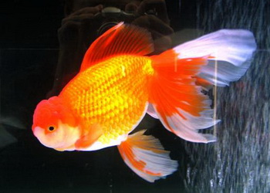
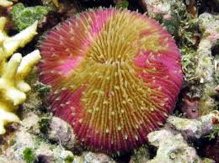
III. Các yếu tố ảnh hưởng đến sự phân hóa giới tính
Dùng mêtyl testostêtrôn -> cá vàng cái có kiểu hình giống cá vàng đực.
San hô nấm (Nhật Bản) khi nhiệt độ cực nóng, san hô cái -> san hô đực

Slide 26

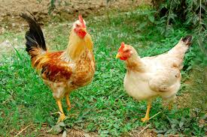
1 loài rùa: trứng ủ ở nhiệt độ < 28° C -> rùa đực, nếu > 32° C -> rùa cái.
Ghép tinh hoàn gà trống (chứa hoocmôn sinh dục đực) vào dưới da gà mái -> gà mái có kiểu hình giống gà trống.

Slide 27
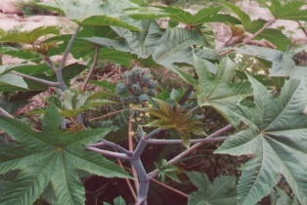
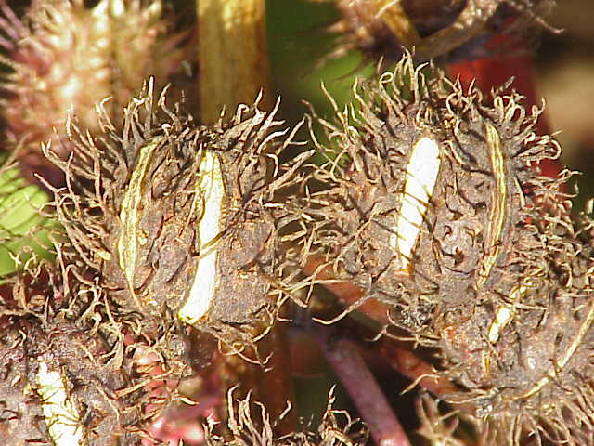
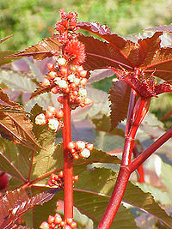
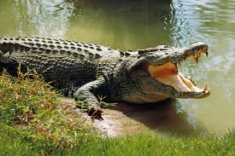
Thầu dầu trồng dưới ánh sáng cường độ yếu
-> số hoa đực giảm.
Cá sấu: trứng ủ > 33°C -> con đực,
< 33° C -> con cái.

Slide 28
III. Các yếu tố ảnh hưởng đến sự phân hóa giới tính
- Sự phân hoá giới tính không hoàn toàn phụ thuộc vào cặp NST giới tính mà còn chịu ảnh hưởng của các yếu tố môi trường :
+ Môi trường trong : hoocmôn, rối loạn TĐC,…
+ Môi trường ngoài : nhiệt độ, ánh sáng , nồng độ CO₂, điều kiện thụ tinh, chế độ dinh dưỡng, …
Chủ động điều chỉnh tỉ lệ đực, cái phù hợp với mục đích sản xuất.

Slide 29
Câu 1: Cặp NST giới tính nào dưới đây là cặp NST tương đồng?
A. XX B. XO C. XY D. YO
Câu 2: Tại sao trong cấu trúc dân số, tỉ lệ nam : nữ xấp xỉ 1:1?
A. Các hợp tử mang XX và XY được sống trong điều kiện như nhau
B. Do hai loại tinh trùng mang X và mang Y được tạo ra với tỉ lệ ngang nhau
C. Tinh trùng mang X và mang Y đều tham gia vào quá trình thụ tinh
D. Các hợp tử mang XX và XY được sống trong điều kiện khác nhau

Slide 30
Câu 3: Trong chăn nuôi, người ta điều chỉnh tỉ lệ đực : cái nhằm:
Phù hợp với mục đích sản xuất
Duy trì nòi giống
C. Giảm hiệu quả kinh tế
D. Giữ cân bằng tỉ lệ đực: cái

Slide 31

Câu 4 : Tìm phát biểu sai:
A. Ở các loài giao phối, trên số lượng lớn, tỉ lệ đực : cái xấp xỉ 1 : 1.
B. Ở đa số loài, giới tính được xác định từ khi là hợp tử.
C. Hoocmon sinh dục có ảnh hưởng nhiều đến sự phân hóa giới tính.
D. Ở người, việc sinh con trai hay con gái chủ yếu là do người mẹ.

Slide 32
TÌM TÒI MỞ RỘNG
Câu 1: Để khắc phục tình trạng vô sinh ở người có thể sử dụng phương pháp nào?
Thường tồn tại với số cặp lớn hơn 1 trong tế bào lưỡng bội.
Thường tồn tại 1 cặp trong tế bào lưỡng bội.
Câu 2: Tìm các câu khẩu hiệu, khẩu lệnh, pano tuyên truyền liên quan đến giới tính.
Tồn tại thành cặp tương đồng (XX)hoặc không tương đồng (XY) khác nhau giữa con đực và con cái.
Tồn tại thành từng cặp tương đồng giống nhau ở con đực và con cái.
Mang gen qui định tính trạng thường của cơ thể.

Slide 33


